Slide 1
Universidad OYM
Jose Guilande SIMEON 17-SISM-1-128

Slide 2
NOMBRE DEL PROYECTO
Salón Unisex La Elegancia
ENTIDAD EJECUTORA DEL PROYECTO
ECLOF DOMINICANA

Slide 3
INTRODUCCIÓN
Nuestro trabajo consiste en la elaboración de un plan de empresa para la creación de un salón de peluquería y estética en el sector de Miraflores.
Para poder desarrollar esta oportunidad de negocio estudiaremos la viabilidad técnica, económica y financiera en el cual se detallará todos los procesos y estrategias para convertir esta oportunidad en un proyecto concreto.
Comenzaremos describiendo la actividad a desarrollar y analizaremos la situación actual en la que se encuentra a través de una aproximación al sector a grandes rasgos tanto a nivel nacional como local.
A continuación, realizaremos un estudio exhaustivo del entorno de la empresa y su coyuntura económica.
Posteriormente, conoceremos cual es el plan de operaciones del negocio basándonos en la localización, diseño del presupuesto y los servicios brindados que se van a llevar a cabo en la empresa.
En cuanto al análisis de la organización y de los recursos humanos, primero definiremos cual es la misión, visión, objetivos y valores de la empresa.

Slide 4
HISTORIA DEL SALÓN DE BELLEZA
El Salón Unisex La Elegancia, fue creado en el año de 2005 por Adelaida y asociadas (estilista y propietaria del salón) y surge por la necesidad de suplir la creciente demanda de los servicios de belleza en el sector, ya que la ciudad solo contaba con un solo centro que prestaba estos servicios. Siendo así el segundo Salón de belleza en el sector de Miraflores.
Lo que nos brinda credibilidad y confianza en la población, ya que contamos con mucha experiencia (11 años) y brindamos servicios, eficientes, personalizados y de calidad. Especializándonos constantemente con lo más nuevo en cortes, peinados, maquillaje etc.

Slide 5
Misión
Es brindar un buen servicio a las personas en peluquería, peinados y otros, con los productos recomendados de buena calidad, hacer que el cliente se sienta cómodo en nuestros ambientes como también que se sienta satisfecho en cuanto al cambio que se le realizo en su aspecto físico de la cabellera.
Visión
Llegar hacer la mejor peluquería y, expandirse en cada zona del Distrito Nacional con los salones espaciosos para cada proceso que se realiza cuando la persona requiere de cambio de su cabellera.
Ser el líder en el mercado de como centro de maquillaje, peluquería, estética y embellecimiento, manteniendo un alto prestigio en todos sus servicios, con alta rentabilidad y satisfacción plena de todos sus clientes; sirviendo además con una eficiencia y dinamismo.

Slide 6
Valores
Servicio al Cliente: Nos esmeramos en satisfacer las necesidades y expectativas razonables de nuestros clientes, dándole un trato amable antes, durante y después de servirles.
Calidad: Garantizamos que nuestros servicios y/o productos están libres de daños y que ponemos a disposición de nuestros clientes toda nuestra capacidad, conocimientos y esfuerzos para brindarles un servicio de óptima calidad.
Eficiencia: Es nuestra intención y propósito de que nuestros productos y/o servicios sean realizados con rapidez y oportunidad, con absoluto respeto al tiempo del cliente.
Creatividad: Ofertamos respuestas creativas a la demanda de servicios de embellecimiento de nuestros clientes, procurando estar actualizados en los asuntos de belleza y buscar diseños y modas adecuadas para cada ocasión que se presente.

Slide 7
OBJETIVOS
Objetivos Generales
El Salón de Belleza La Elegancia tiene compromiso el brindar un espacio de estética y cuidado personal.
Saber analizar las demandas y necesidades de las personas respecto a su imagen personal, proponiendo soluciones para el cuidado y transformación del cabello, aplicar medidas de seguridad e higiene para proporcionar un servicio de calidad y prestigio.
El negoció está dirigido para toda la sociedad a aquel que desea ver la vida de otra perspectiva.
Objetivos Específicos
Ofrecer los mejores productos y servicios del cuidado personal
Conseguir la lealtad de nuestros clientes, ofreciendo un buen servicio.
Establecer estrategias de mercadeo que permitan el crecimiento y permanencia de la empresa.
Conocer la rentabilidad de la inversión a través de herramientas como las estadísticas, estudió de mercados para la minimización de los riesgos.
Analizar las nuevas tendencias en cuanto a gustos, tendencias, necesidades y preferencias de los clientes que visitan nuestro salón de belleza.

Slide 8
Servicios
Corte de cabello, secado de cabello, alisado, texturizado, permanente, tinte, manicure, uñas acrílicas, depilación facial y todo lo relacionado con el cuidado del cabello para hombres y mujeres. Ofreciendo descuentos y promociones durante el año.
Nos especializamos en los servicios prestados a las damas, pero también se prestan servicios de belleza a caballeros y niños.
Con la finalidad de satisfacer las peticiones y expectativas de nuestros clientes, ofrecemos cursos vacacionales de belleza impartidos en el mes de Enero con una duración de tres meses. Se imparten cinco días a la semana (de Lunes a Viernes) Cuatro horas diarias.

Slide 9
Localización del Salón de Belleza
Miraflores es un sector en la ciudad de Santo Domingo en el Distrito Nacional de la República Dominicana. Este barrio está poblado en particular, por los individuos de la clase media alta.
El sector de Miraflores ha sido muy importante porque es el único que todavía tiene una comunidad de residentes, ya que casi toda el área de las universidades está rodeada de oficinas públicas, industrias, comercio; y este es el único espacio que queda en medio de todo.
El flujo de persona se ha multiplicado por las actividades comerciales y las universidades como: APEC, UNEV, UNIBE, que se encuentran en dicho sector, considerando que la misma está considerada como el sector donde confluyen todos los sistemas de circulación de la ciudad. Y se delimita de la siguiente manera:

Slide 10
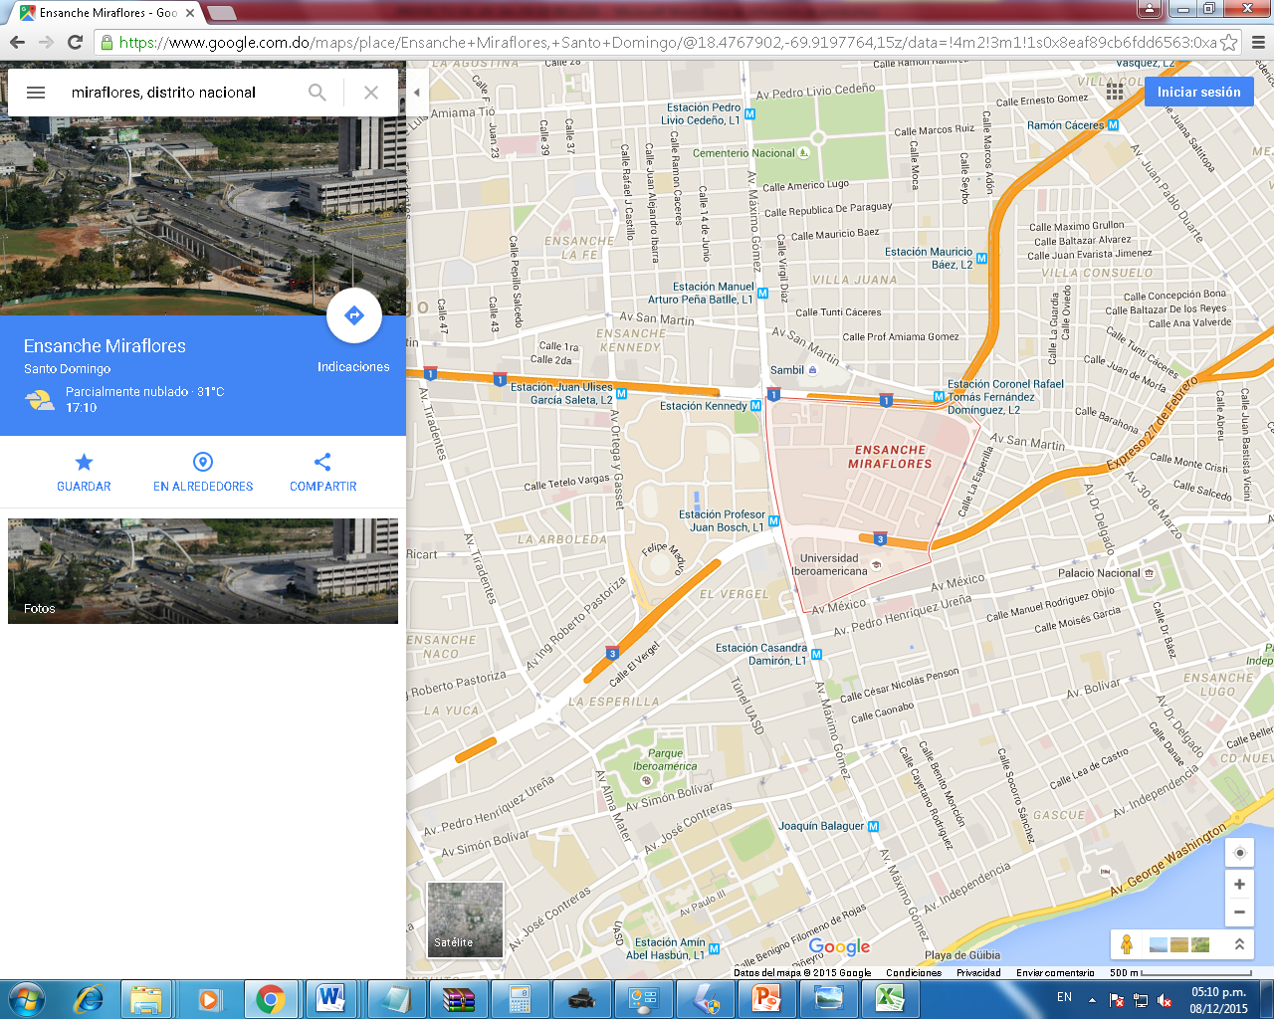
Al Norte: Av. John F. Kennedy
Al Sur: Av. 27 de Febrero
Al Este: Av. Leopoldo Navarro
Al Oeste: Av. Máximo Gómez

Slide 11
ORGANIGRAMA INSTITUCIONAL
PROPRIETARIAS
ADMINISTRADORA
EMPLEADAS
Propietaria: la propietaria es aquella persona que ha invertido para que este proyecto se haga real, ya que las inversiones suelen ser financieras y en propiedades.
Administradora: es aquella persona que las propietarias del Salón de Belleza han designado para dirigir el centro de belleza y sus funciones específicas son:
Elaborar y gestionar todos los procesos administrativos del Salón de Belleza; presupuestos, caja chica, plan financiero elemental.

Slide 12
Coordinar trámites, documentación y/o pagos con entidades financieras. Hacer cumplir las normas y reglamento de la empresa en el personal en: control y cumplimiento de horarios de trabajo, elaboración, delegación y programación de actividades de los colaboradores semanalmente.
Ser el responsable de la atención a los clientes en: Dar información, resolver dudas, quejas, solución de problemas, etc. Propias del salón.
Hacerse cargo del área logística de la empresa. Ingresos y Egresos. Coordinación con proveedores, elaboración de inventarios y verificación del stock de productos del salón.
Empleadas: son aquellas mujeres que trabajan en el Salón de Belleza brindándoles servicios a los clientes, entre ellas están:
Estilistas
Peluqueros (as)
Manicuristas
Cajera

Slide 13
Descripción de la Empresa
El salón de bellezauna empresa que se dedica a brindar servicios de peluquería, peinados y otros, cuenta con espacios para el proceso del trabajo que se realiza, también cuenta con herramientas necesarias, revistas para tintes, cortes maniquiur, peinadosy otros, con una calidad de entretenimiento.

Slide 14
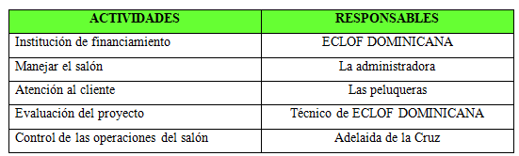
ACTIVIDADES DEL PLAN
PLAN OPERATIVO DEL PROYECTO
Dicho proyecto tendrá un plan operativo en el cual se presentaran los siguientes roles, actividades y los principales responsables de cada uno de ellos.
Cado uno de estos planes se ejecutaran diario dependiendo de lo que determine la institución encargada del proyecto.

Slide 15
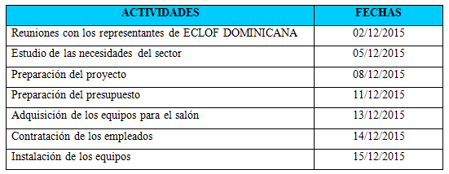
ACTIVIDADES

Slide 16
RESULTADOS ESPERADOS
Mediante este proyecto se ha podido evidenciar la necesidad que surge en el sector de un salón de belleza para todos aquellos que frecuentan el área, sea por motivo de negocio, estudio o empleo, sin embargo al diseñar el mismo se ha tomado en cuenta ciertos resultados esperados, dentro de las cuales se encuentran:
A demás de tener la satisfacción de los clientes, tendremos buenas entradas en la economía de la empresa.
Veremos la innovación que tendremos con la tecnología ya que utilizaremos equipos sofisticados con las últimas tendencias en belleza.
Verán las nuevas tendencias en cortes e iluminaciones y tintes de cabello para toda ocasión.
Con nuestro proyecto daremos auge al municipio de Rivera ya que no hay una sala de belleza de este nivel tecnológico.

Slide 17
IMPACTO DEL SALÓN EN EL SECTOR.
Social:
Motiva la comunidad para que tengan una buena imagen ante el círculo social en que se mueva.
Económico:
Es de bajo costo para que todo tipo de clientes, no importando sus condiciones económicas, pueda acceder a nuestros servicios.
Ambiental:
Se manejaran todos los químicos que se usan en la sala de belleza con mucha cautela teniendo en cuenta las leyes ambientales.
Tecnológico:
Adquiriremos quipos a la banguardia en belleza.

Slide 18
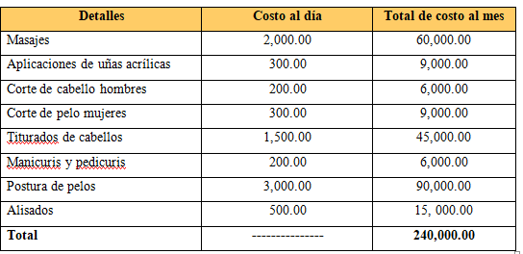
INDICADORES
Mediante este trabajo se ha podido determinar que los indicadores se presentan en base a las actividades y los resultados esperados en la empresa. Por lo tanto, presentamos un cuadro donde se presentan los posibles costos de los servicios que ofrecemos y que es el sustento de las actividades y resultados esperados:

Slide 19
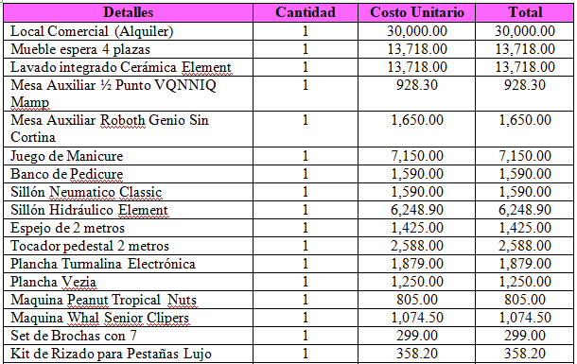
PRESUPUESTO DEL SALÓN UNISEX LA ELEGANCIA
(Expresado en RD$)

Slide 20
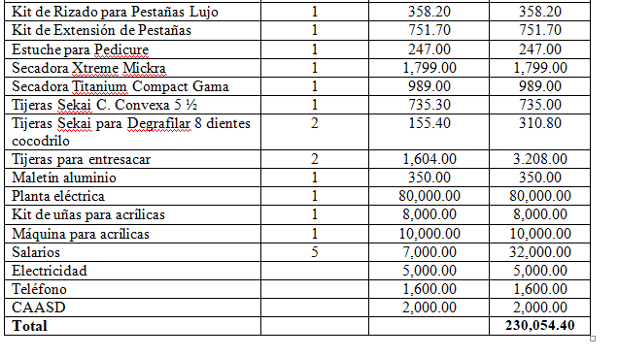

Slide 21
ANÁLISIS DAFO
Se detallan las Amenazas, Oportunidades, Fortalezas y Debilidades del proyecto:
FORTALEZA:
Prestaremos la mejor atención a nuestros clientes, haciéndolos sentir seguros, ya que contaremos con profesionales y la mejor calidad en nuestros productos.
Trato personalizado a cada cliente.
Ofrecer servicios complementarios: dietista y lavado capilar.
OPORTUNIDADES:
Al ser un salón de belleza, este funcionara los 365 días del año, de lunes a domingo, y así ir surgiendo cada vez más, y hacernos conocidos.
DEBILIDADES:
Al ser un salón nuevo, nuestra debilidad es que la gente al no conocernos, no se sienta segura de nuestro servicio, no visitándonos y prefiriendo a la competencia.
AMENAZAS:
Inflaciones en la economía dominicana
Inseguridaden el sector y sus alrededores

Slide 22

LOGO DEL SALÓN DE BELLEZA
SLOGAN
"El arte de la belleza en nuestras manos

Slide 23
LOS INSUMOS UTILIZADOS PARA EL PROYECTO
Mueble espera 4 plazas
Lavado integrado Cerámica Element
Mesa Auxiliar ½ Punto VQNNIQ Mamp
Mesa Auxiliar Roboth Genio Sin Cortina
Juego de Manicure
Banco de Pedicure
Sillón Neumatico Classic
Sillón Hidráulico Element
Espejo de 2 metros
Tocador pedestal 2 metros
Plancha Turmalina Electrónica
Plancha Vezia

Slide 24
13. Maquina Peanut Tropical Nuts
14. Maquina Whal Senior Clipers
15. Set de Brochas con 7
16. Kit de Rizado para Pestañas Lujo
17. Kit de Extensión de Pestañas
18. Estuche para Pedicure
19. Secadora Xtreme Mickra
20. Secadora Titanium Compact Gama
21. Tijeras Sekai C. Convexa 5 ½
22. Tijeras Sekai para Degrafilar 8 dientes cocodrilo
23. Tijeras para entresacar

Slide 25
APORTES DE LOS BENEFICIOS
Para la realización y el éxito de este proyecto se realizaron aportes importantes por la empresa ECLOF DOMINICANA, la cual brindo sus apoyos para que este proyecto sea un éxito, mediante los aportes realizados por la empresa se encuentran el financiamiento del proyecto, en el cual se desembolsó una suma de RD$ 350, 000.00 como financiamiento del proyecto para al alquiler del local, la compra de los insumos entre otros.

Slide 26
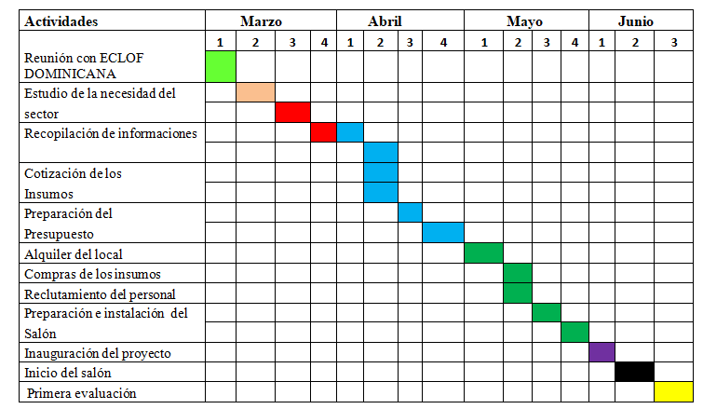
CRONOGRAMA

Slide 27
CONCLUSIÓN
Este trabajo ha sido determinante en la asignatura de administración de empresas I, ya que mediante el mismo se ha podido adquirir conocimientos significativos en cuanto a la creación de una empresa o un proyecto.
Por lo que nuestro enfoque ha sido crear un salón de belleza, entendiendo que el ser humano actual se preocupa por su aspecto personal de como se ve en el mundo exterior, tomando en cuenta que la estética juaga un papel importante percepción de la belleza, considerando que las necesidades encontradas en el sector han sido muy evidente.
Este trabajo es un compendio de información que será útil a los futuros profesionales y aquellas personas que desean establecer un negocio con el mismo carácter.
Mediante este informe se puso de manifiesto los conocimientos adquiridos en el aula en cuanto a las estrategias y técnicas necesarias para la creación de una empresa o entidad.

